Slide 1
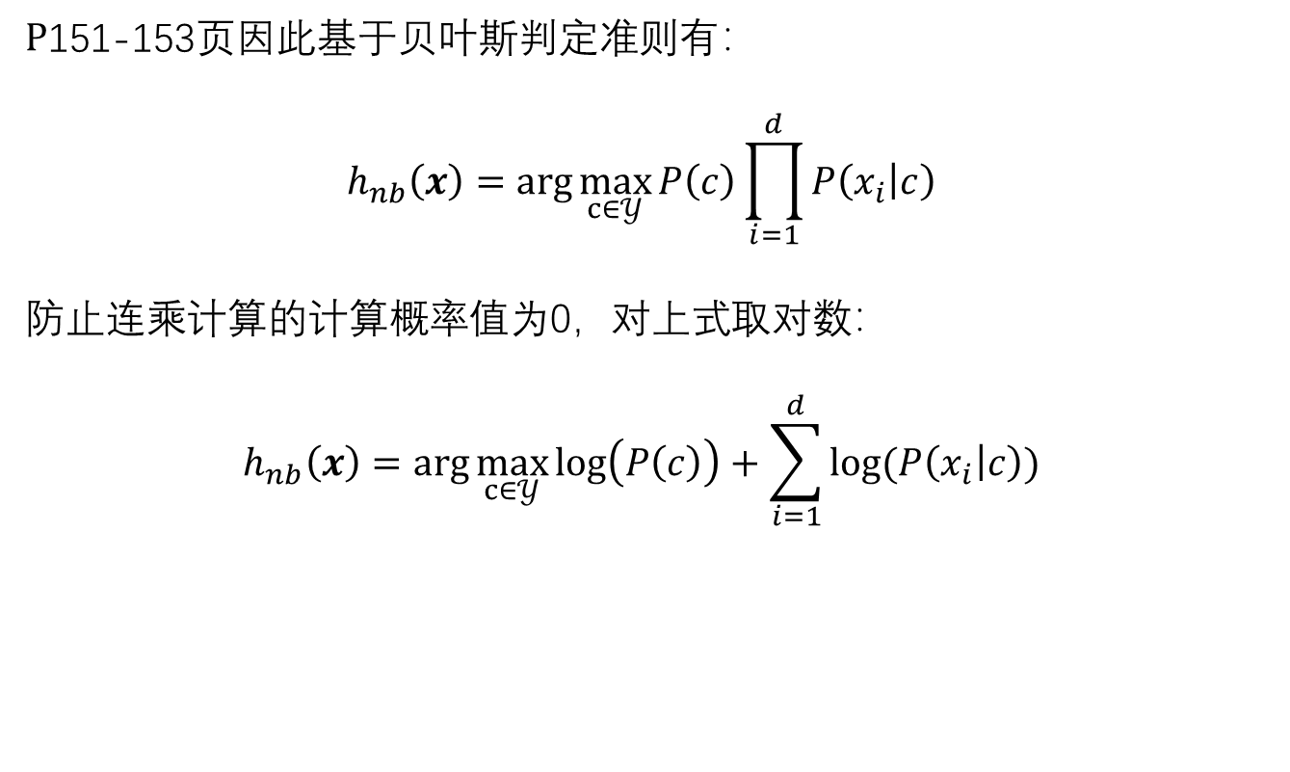
7.4 连乘下溢
$P$151-153页因此基于贝叶斯判定准则有：
$$h_{nb}\left(x\right)=\arg{\max_{c∈𝒴}{P\left(c\right)\prod_{i=1}^{d}{P\left(x_{i} | c\right)} }}$$
防止连乘计算的计算概率值为0，对上式取对数：
$$h_{nb}\left(x\right)=\arg{\max_{c∈𝒴}{\log\left(P\left(c\right)\right)+\sum_{i=1}^{d}{log⁡(P\left(x_{i} | c\right))} }}$$

Slide 2
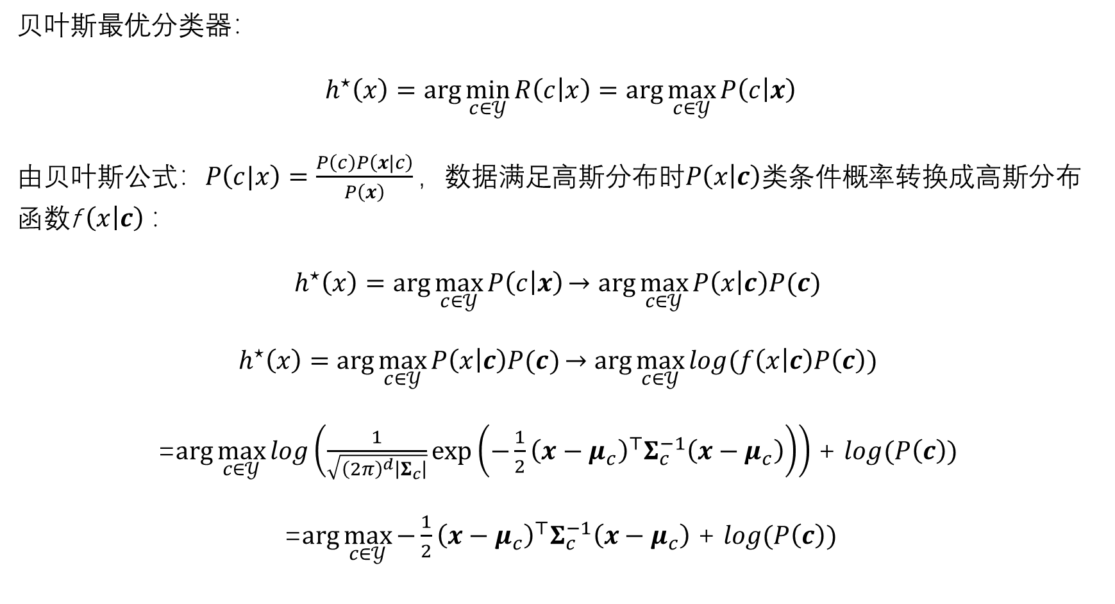
7.5 试证明：二分类任务中两类数据满足高斯分布且方差相同时，线性分析LDA产生贝叶斯最优分类器。
贝叶斯最优分类器：
$$h^{⋆}\left(x\right)=\arg{\min_{c∈𝒴}{R\left(c | x\right)}}=\arg{\max_{c∈𝒴}{P\left(c | x\right)}}$$
由贝叶斯公式：$P\left(c|x\right)=\frac{P\left(c\right)P\left(x|c\right)}{P\left(x\right)}，$数据满足高斯分布时$P\left(x | c\right)$类条件概率转换成高斯分布函数f $\left(x | c\right) ：$
$$h^{⋆}\left(x\right)=\arg{\max_{c∈𝒴}{P\left(c | x\right)}}→arg{\max_{c∈𝒴}{P\left(x | c\right)P(c) }}$$
$$h^{⋆}\left(x\right)=\arg{\max_{c∈𝒴}{P\left(x | c\right)P(c)→arg{\max_{c∈𝒴}{log⁡(f\left(x | c\right)P\left(c\right)) }}}}$$
=$\arg{\max_{c∈𝒴}{log}}\left(\frac{1}{\sqrt{{\left(2π\right)}^{d}\left|Σ_{c}\right|}}\exp\left(−\frac{1}{2}{\left(x−μ_{c}\right)}^{⊤}Σ_{c}^{−1}\left(x−μ_{c}\right)\right)\right)$ + $log⁡(P\left(c\right))$
=$\arg{\max_{c∈𝒴}{−\frac{1}{2}{\left(x−μ_{c}\right)}^{⊤}Σ_{c}^{−1}\left(x−μ_{c}\right)}}$ + $log⁡(P\left(c\right))$

Slide 3


上式中μ为均值向量， $Σ$为方差矩阵，d为随机变量的维数，高斯分布的概率密度函数的指数项是随机变量$x$的二次函数，进一展开得到：
$$−\frac{1}{2}(x^{⊤}Σ_{c}^{−1}x−2x^{⊤}Σ_{c}^{−1}\text{μ} +const)$$
则原式为：
$$h^{⋆}\left(x\right)=\arg{\max_{c∈𝒴}{−\frac{1}{2}(x^{⊤}Σ_{c}^{−1}x−2x^{⊤}Σ_{c}^{−1}\text{μ}) \text{+}log⁡(P\left(c\right))}}$$
考虑二分类任务，类别1数据的均值向量计算为${\text{μ}}_{1}$，类别0数据的均值向量计算为${\text{μ}}_{0}.$两类数据满足高斯分布且方差$Σ$相同.
贝叶斯决策边界可以表示为：
$g\left(x\right)=x^{⊤}Σ_{c}^{−1}({\text{μ}}_{1}−{\text{μ}}_{0})$ $−\frac{1}{2}{({\text{μ}}_{1}+{\text{μ}}_{0}) }^{T}Σ_{c}^{−1}$ $({\text{μ}}_{1}−{\text{μ}}_{0})$ + $log⁡(\frac{P(1)}{P(0)})$
多元高斯密度下的判别函数
Notes:
二类分类的决策面是超平面

Slide 4
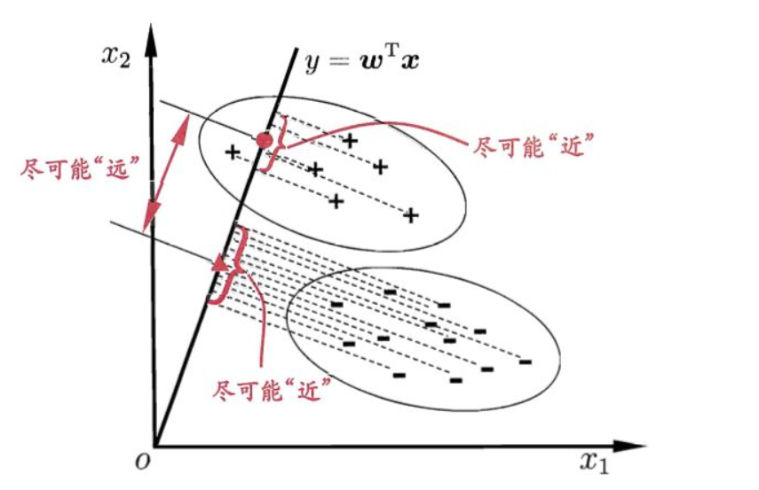

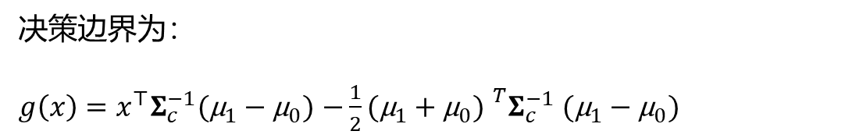

LDA线性判别分析：
投影界面方向向量为$w∝S_{w}^{−1}\left(μ_{0}−μ_{1}\right)$，$S_{w}$= $Σ_{0}+Σ_{1}$
$w∝S_{w}^{−1}\left(μ_{0}−μ_{1}\right)$ =${\left(Σ_{0}+Σ_{1}\right)}^{−1}\left(μ_{0}−μ_{1}\right)$
两类数据的方差相等$w={\frac{1}{2}\left(Σ_{0}+Σ_{1}\right)}^{−1}\left(μ_{0}−μ_{1}\right)=Σ_{c}^{−1}({\text{μ}}_{1}−{\text{μ}}_{0})$
取均值中心的投影点的中点 $\frac{1}{2}\left(μ_{0}+μ_{1}\right)·Σ_{c}^{−1}({\text{μ}}_{1}−{\text{μ}}_{0})$
决策边界为：
$g\left(x\right)=x^{⊤}Σ_{c}^{−1}({\text{μ}}_{1}−{\text{μ}}_{0})$ $−\frac{1}{2}{({\text{μ}}_{1}+{\text{μ}}_{0}) }^{T}Σ_{c}^{−1}$ $({\text{μ}}_{1}−{\text{μ}}_{0})$
类别1数据的均值向量计算为${\text{μ}}_{1}$，类别0数据的均值向量计算为${\text{μ}}_{0}.$两类数据满足高斯分布且方差$Σ$相同.假设同先验$P(1)$= $P(0)，$得证。

Slide 5
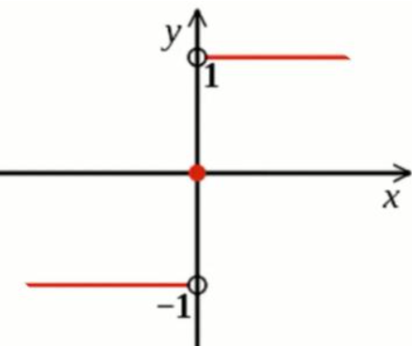

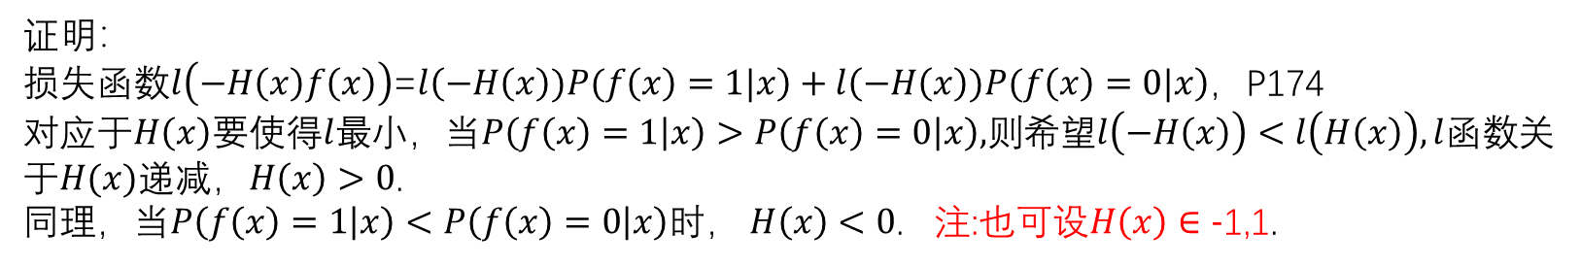
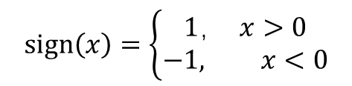
8.2 对于0/1损失函数来说，指数损失函数并非仅有一致替代函数。试证明：任意随机的函数$l\left(−H\left(x\right)f\left(x\right)\right),$若对于$H\left(x\right)$在区间$[−∞,δ](δ$>0)上单调递减，则$l$是0/1损失函数的一致替代函数。
证明：
损失函数$l\left(−H\left(x\right)f\left(x\right)\right)$=$l\left(−H\left(x\right))P(f\left(x\right)=1|x\right)+l\left(−H\left(x\right))P(f\left(x\right)=0|x\right)$，P174
对应于$H\left(x\right)$要使得$l$最小，当$P\left(f\left(x\right)=1 | x\right)>P\left(f\left(x\right)=0 | x\right),$则希望$l\left(−H\left(x\right)\right)<l\left(H\left(x\right)\right),l$函数关于$H(x)$递减，$H\left(x\right)>0$.
同理，当$P\left(f\left(x\right)=1 | x\right)<P\left(f\left(x\right)=0 | x\right)$时， $H\left(x\right)<0$. 注:也可设$H\left(x\right)∈−$1,1.
对于损失函数$l\left(−H\left(x\right)f\left(x\right)\right)$，有：
sign$\left(H(x)\right)=\left\{\begin{aligned}1，H(x)>0 \\ −1, H(x)<0\end{aligned}\right.$
sign$\left(x\right)=\left\{\begin{aligned}1， x>0 \\ −1, x<0\end{aligned}\right.$

Slide 6
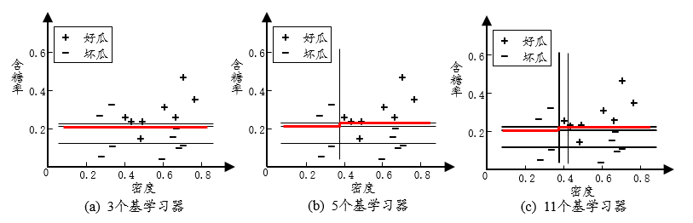
8.2 Bagging难以提升朴素贝叶斯的性能。
Bagging主要是降低分类器的方差，而朴素贝叶斯分类器训练样本获得最优的分类器，主要是从概率的角度进行分析，没有方差项减小。朴素贝叶斯训练过程中进行全样本训练，不能通过随机采样的方式提升泛化性能。

Slide 7
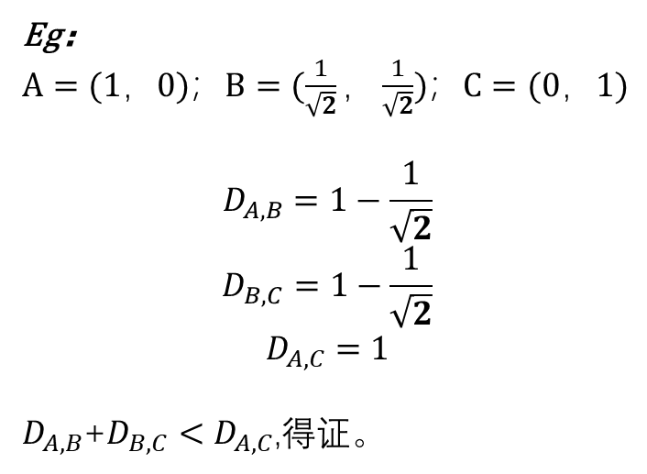

9.1 给定任意的两个相同长度向量$x,y$，其余弦距离为$1−\frac{x^{⊤}y}{\left|x\right|\left|y\right|}$，证明余弦距离不满足传递性，而余弦夹角$arccos\left(\frac{x^{⊤}y}{\left|x\right|\left|y\right|}\right)$满足
1）举反例,余弦距离不具有传递性
Eg：
$A=(1，0)$；$B=(\frac{1}{\sqrt{2}}，\frac{1}{\sqrt{2}})$；$C=(0，1)$
$$D_{A,B}=1−\frac{1}{\sqrt{2}}$$
$$D_{B,C}=1−\frac{1}{\sqrt{2}}$$
$$D_{A,C}=1$$
$D_{A,B}$+$D_{B,C}<D_{A,C}$,得证。

Slide 8
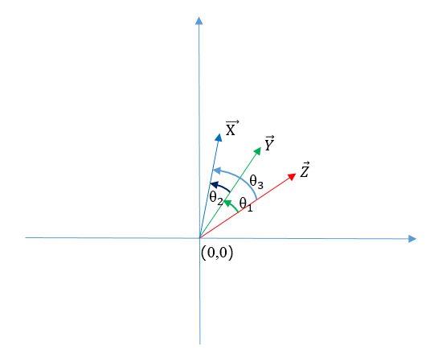
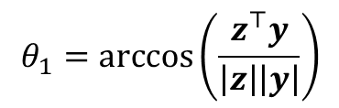

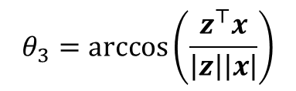
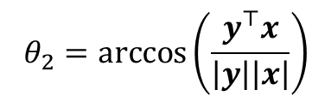
例证1：
直观性证明，但需要解释非平面条件下依然成立。
Eg：如左图所示为例：
$$θ_{1}=arccos\left(\frac{z^{⊤}y}{\left|z\right|\left|y\right|}\right)$$
$$θ_{2}=arccos\left(\frac{y^{⊤}x}{\left|y\right|\left|x\right|}\right)$$
$$θ_{3}=arccos\left(\frac{z^{⊤}x}{\left|z\right|\left|x\right|}\right)$$
$$θ_{3}=θ_{1}{+ θ}_{2}$$

Slide 9
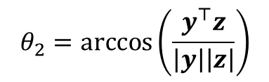
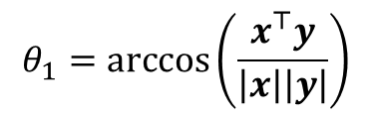
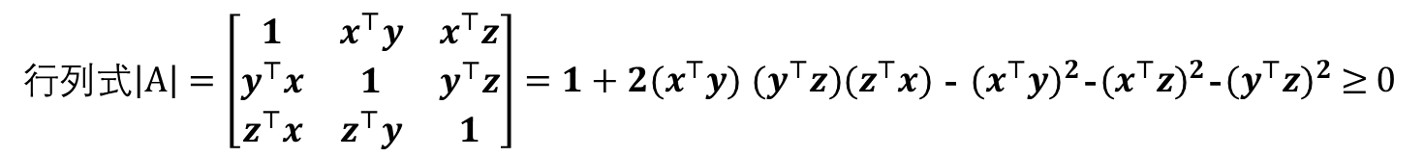

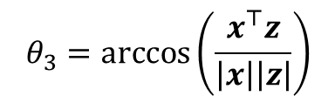
例证2：
$$θ_{1}=arccos\left(\frac{x^{⊤}y}{\left|x\right|\left|y\right|}\right)$$
$$θ_{2}=arccos\left(\frac{y^{⊤}z}{\left|y\right|\left|z\right|}\right)$$
$$θ_{3}=arccos\left(\frac{x^{⊤}z}{\left|x\right|\left|z\right|}\right)$$
令$\left|x\right|=\left|y\right|=\left|z\right|$=1，则$A={(x,y,z)}^{T}(x,y,z)$ ≥ 0
行列式$\left|A\right|=\left[\begin{matrix}1 & x^{⊤}y & x^{⊤}z \\ y^{⊤}x & 1 & y^{⊤}z \\ z^{⊤}x & z^{⊤}y & 1\end{matrix}\right]=1+2(x^{⊤}y)$ $(y^{⊤}z)(z^{⊤}x)$ - ${(x^{⊤}y)}^{2}\text{−}{(x^{⊤}z)}^{2}\text{−}{(y^{⊤}z)}^{2}$ ≥ 0
1$+2\cos{θ_{1}}\cos{θ_{2}\cos{θ_{3}−}}\cos^{2}θ_{1}⁡−{\cos^{2}θ_{2}−\cos^{2}θ_{1}\text{≥ }\text{0}}$
$${\left(\cos{θ_{1}\cos{θ_{2}−}}\cos{θ_{3}}\right)}^{2}≤\left(1{−cos}^{2}θ_{1}\right)\left(1{−cos}^{2}θ_{2}\right)$$
$$\sin^{2}θ_{1}\sin^{2}θ_{2}≥{\left(\cos{θ_{1}\cos{θ_{2}−}}\cos{θ_{3}}\right)}^{2}$$
$sinθ_{1}sinθ_{2}≥\left|\cos{θ_{1}\cos{θ_{2}−}}\cos{θ_{3}}\right|$ $≥\cos{θ_{1}\cos{θ_{2}−}}\cos{θ_{3}}$
$$\cos{θ_{3}}≥sinθ_{1}sinθ_{2}−cos{θ_{1}\cos{θ_{2}}}$$
$\cos{θ_{3}}≥\cos{(θ_{1}}+θ_{2}) 由于cos{θ在\left[0，π\right]}$单调递减，$θ_{1}+θ_{2}≥θ_{3}$得证。

Slide 10

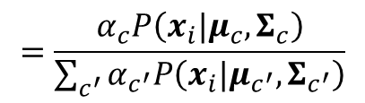

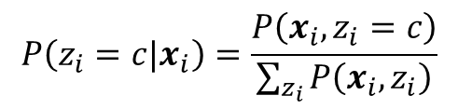
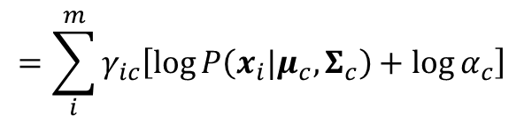

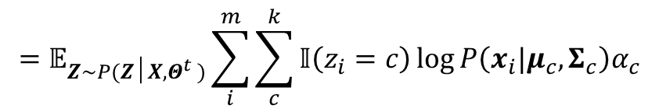

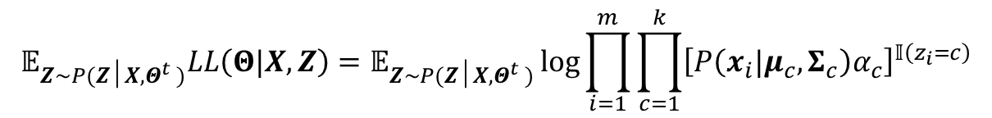
9.2 直接应用EM算法，推导高斯混合聚类均值、方差、和混合系数的最优值。
基于$Θ^{t}$推断隐变量$Z$的分布$P(Z│X,Θ^{t} )$，并计算对数似然$LL\left(Θ|X,Z\right)$关于$Z$的期望;
E
$$ℒ\left(P\left(Z | X,Θ\right),Θ\right)=𝔼_{Z\sim P(Z│X,Θ^{t} )}LL\left(Θ|X,Z\right)$$
$$=Q\left(Θ|Θ^{t}\right)$$
$$P\left(z_{i}=c|x_{i}\right)=\frac{P\left(x_{i},z_{i}=c\right)}{\sum_{z_{i}}{P\left(x_{i},z_{i}\right)}}$$
$$=\frac{α_{c}P\left(x_{i}|μ_{c},Σ_{c}\right)}{\sum_{c^{′}}{α_{c^{′}}P\left(x_{i}|μ_{c^{′}},Σ_{c^{′}}\right)}}$$
$$=γ_{ic}$$
$$𝔼_{Z\sim P(Z│X,Θ^{t} )}LL\left(Θ|X,Z\right)=𝔼_{Z\sim P(Z│X,Θ^{t} )}\log{\prod_{i=1}^{m}{\prod_{c=1}^{k}{{\left[P\left(x_{i}|μ_{c},Σ_{c}\right)α_{c}\right]}^{𝕀\left(z_{i}=c\right)}}}}$$
$$=𝔼_{Z\sim P(Z│X,Θ^{t} )}\sum_{i}^{m}{\sum_{c}^{k}{𝕀\left(z_{i}=c\right)\log{P\left(x_{i}|μ_{c},Σ_{c}\right)α_{c}}}}$$
$$=\sum_{i}^{m}{γ_{ic}\left[\log{P\left(x_{i}|μ_{c},Σ_{c}\right)}+\log{α_{c}}\right]}$$
$$Θ^{t+1}=\arg{\max_{Θ}{Q\left(Θ|Θ^{t}\right)}}$$
M
寻找参数最大化期望似然;

Slide 11
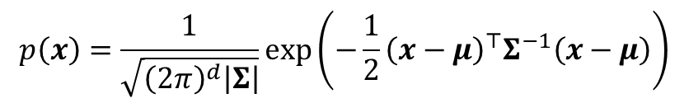

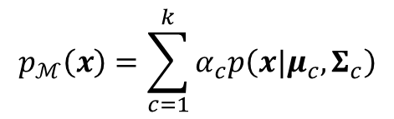

对$d$维样本空间中的随机向量$x$，若$x$服从多元高斯分布，其概率密度函数为：
$$p\left(x\right)=\frac{1}{\sqrt{{\left(2π\right)}^{d}\left|Σ\right|}}\exp\left(−\frac{1}{2}{\left(x−μ\right)}^{⊤}Σ^{−1}\left(x−μ\right)\right)$$
高斯混合分布的定义：该分布由$k$个混合分布组成，每个分布对应一个高斯分布。其中，$μ_{c}$与$Σ_{c}$是第$c$个高斯混合成分的参数。而$α_{c}$为相应的“混合系数”，$\sum_{c}{α_{c}}=1$。
$$p_{ℳ}\left(x\right)=\sum_{c=1}^{k}{α_{c}p\left(x|μ_{c},Σ_{c}\right)}$$
对$于其中某一个样本x_{i}$，样本$x_{i}对应$于第c个成分的后验概率为：
$$p\left(c|x_{i}\right)= \frac{p\left(x_{i}|μ_{c},Σ_{c}\right)}{\sum_{c=1}^{k}{α_{c}p\left(x_{i}|μ_{c},Σ_{c}\right)}}$$

Slide 12
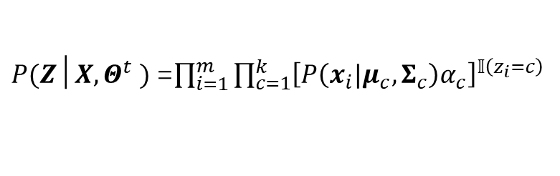
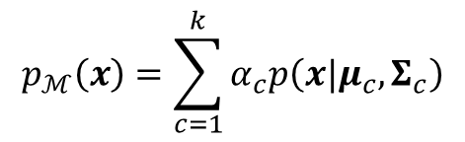
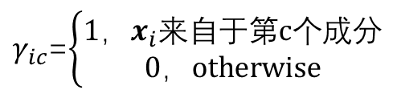
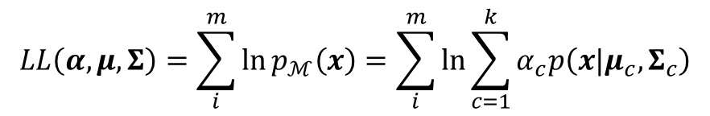
若数据集$D=\left\{x_{1},⋯,x_{m}\right\}$，通过最大似然估计的方式求解模型参数：
$$p_{ℳ}\left(x\right)=\sum_{c=1}^{k}{α_{c}p\left(x|μ_{c},Σ_{c}\right)}$$
最大化对数似然函数：
$$LL\left(α,μ,Σ\right)=\sum_{i}^{m}{\ln{p_{ℳ}\left(x\right)}}=\sum_{i}^{m}{\ln{\sum_{c=1}^{k}{α_{c}p\left(x|μ_{c},Σ_{c}\right)}}}$$
使用EM算法，确定隐变量$γ_{ic}$，c表示样本$x_{i}$的成分来自于$k$个混合分布中的一个：
$γ_{ic}$=$\left\{\begin{aligned}1，x_{i}来自于第c个成分 \\ 0，otherwise\end{aligned}\right.$
完全数据为$\left\{x_{1},γ_{i1}⋯, γ_{ik}\right\},i=1,2,3,···m,令Θ$=$\left\{μ_{c},Σ_{c}{,α}_{c}\right\}$，c $=$ $1,2,3,···k$,则似然函数形式如下：
$P(Z│X,Θ^{t} )$=$\prod_{i=1}^{m}{\prod_{c=1}^{k}{{\left[P\left(x_{i}|μ_{c},Σ_{c}\right)α_{c}\right]}^{𝕀\left(z_{i}=c\right)}}}$

Slide 13
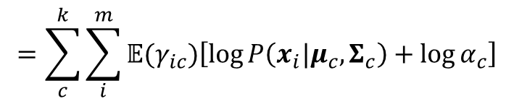
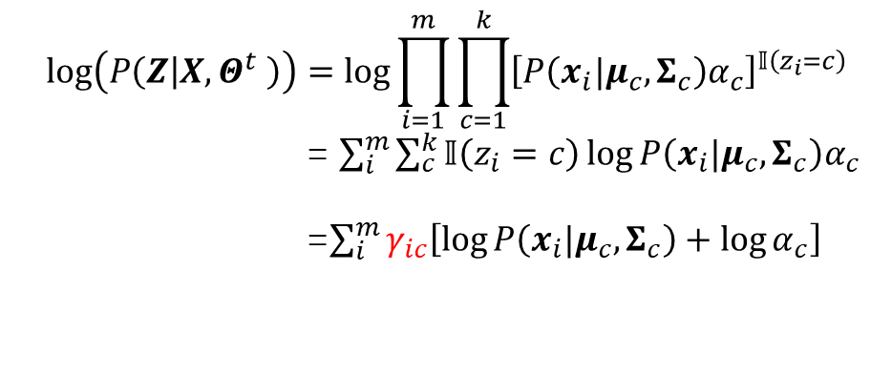
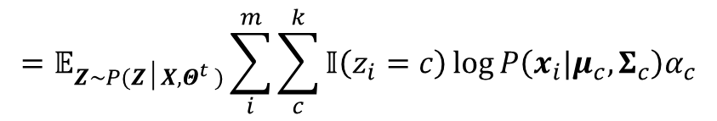
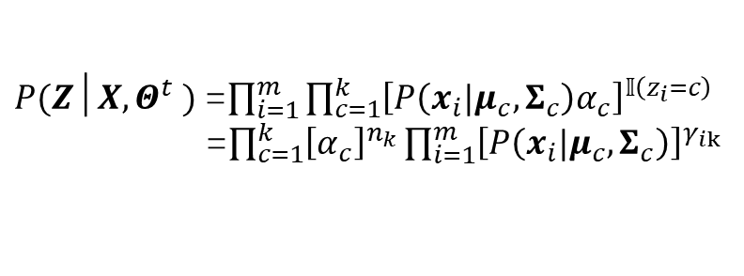

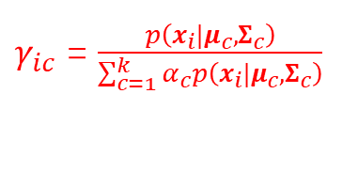
$P(Z│X,Θ^{t} )$=$\prod_{i=1}^{m}{\prod_{c=1}^{k}{{\left[P\left(x_{i}|μ_{c},Σ_{c}\right)α_{c}\right]}^{𝕀\left(z_{i}=c\right)}}}$
=$\prod_{c=1}^{k}{{\left[α_{c}\right]}^{n_{k}}}\prod_{i=1}^{m}{{\left[P\left(x_{i}|μ_{c},Σ_{c}\right)\right]}^{γ_{ik}}}$
对数似然函数形式如下：
$$log\left(P\left(Z | X,Θ^{t} \right)\right)=log{\prod_{i=1}^{m}{\prod_{c=1}^{k}{{\left[P\left(x_{i}|μ_{c},Σ_{c}\right)α_{c}\right]}^{𝕀\left(z_{i}=c\right)}}}}$$
= $\sum_{i}^{m}{\sum_{c}^{k}{𝕀\left(z_{i}=c\right)\log{P\left(x_{i}|μ_{c},Σ_{c}\right)α_{c}}}}$
=$\sum_{i}^{m}{γ_{ic}\left[\log{P\left(x_{i}|μ_{c},Σ_{c}\right)}+\log{α_{c}}\right]}$
E
基于$Θ^{t}$推断隐变量$Z$的分布$P(Z│X,Θ^{t} )$，并计算对数似然$LL\left(Θ|X,Z\right)$关于$Z$的期望;
$$=Q\left(Θ|Θ^{t}\right)$$
$$ℒ\left(P\left(Z | X,Θ\right),Θ\right)=𝔼_{Z\sim P(Z│X,Θ^{t} )}LL\left(Θ|X,Z\right)$$
$$=𝔼_{Z\sim P(Z│X,Θ^{t} )}\sum_{i}^{m}{\sum_{c}^{k}{𝕀\left(z_{i}=c\right)\log{P\left(x_{i}|μ_{c},Σ_{c}\right)α_{c}}}}$$
$γ_{ic}$ = $\frac{p\left(x_{i}|μ_{c},Σ_{c}\right)}{\sum_{c=1}^{k}{α_{c}p\left(x_{i}|μ_{c},Σ_{c}\right)}}$
$$=\sum_{c}^{k}{\sum_{i}^{m}{𝔼(γ_{ic})\left[\log{P\left(x_{i}|μ_{c},Σ_{c}\right)}+\log{α_{c}}\right]}}$$

Slide 14
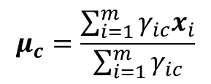
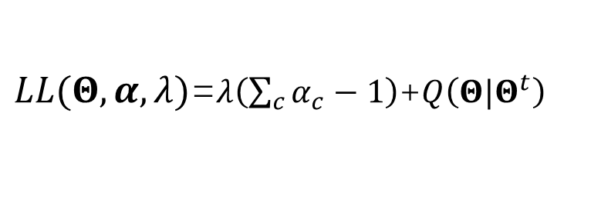
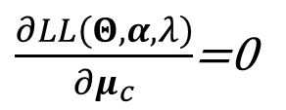

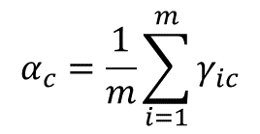

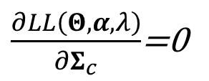
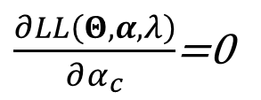
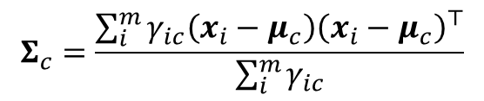
$$Θ^{t+1}=\arg{\max_{Θ}{Q\left(Θ|Θ^{t}\right)}}$$
M
寻找参数最大化期望似然;
利用拉格朗日法求解;
$LL(Θ,α,λ)$=$λ\left(\sum_{c}{α_{c}}−1\right)$+$Q\left(Θ|Θ^{t}\right)$
$\frac{∂LL\left(Θ,α,λ\right)}{∂α_{c}}$=0
$$α_{c}=\frac{1}{m}\sum_{i=1}^{m}{γ_{ic}}$$
$λ=−m$,
$\frac{∂LL\left(Θ,α,λ\right)}{∂μ_{c}}$=0
$$μ_{c}=\frac{\sum_{i=1}^{m}{γ_{ic}x_{i}}}{\sum_{i=1}^{m}{γ_{ic}}}$$
$\frac{∂LL\left(Θ,α,λ\right)}{∂Σ_{c}}$=0
$$Σ_{c}=\frac{\sum_{i}^{m}{γ_{ic}\left(x_{i}−μ_{c}\right){\left(x_{i}−μ_{c}\right)}^{⊤}}}{\sum_{i}^{m}{γ_{ic}}}$$

